Slide 1






UNICORN Inc.
AI Agent
개발 실무
LLM API부터 MAS까지, 5일 완성 실습 과정
유니콘주식회사 | 이해경 (CEO)
IBM Certified Agile Coach | PSM I | PMP

Slide 2
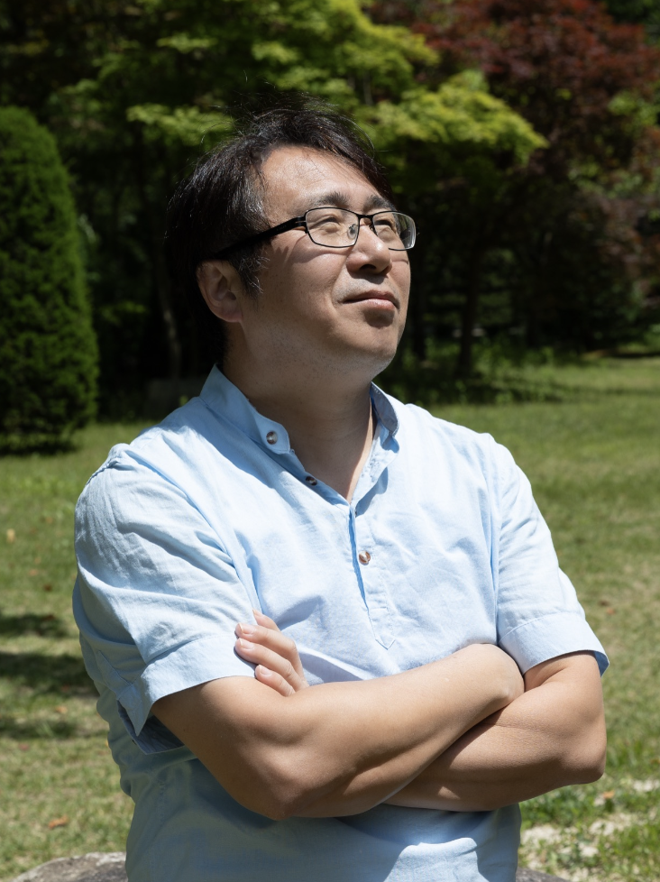




강사 소개
"실습으로 증명하고, 프로젝트로 완성하는 교육"
이해경
유니콘주식회사 CEO
IBM Certified Agile Coach
PSM I | PMP | IBM Certified Architect
저서: 마이크로서비스패턴 쉽게 개발하기
블로그: 온달의 해피클라우드
hiondal@gmail.com | 82-10-4095-4035 | happycloud-lee.tistory.com

Slide 3





교육 과정 개요
AI Agent 개발 실무 — 5일 35시간 집중 과정
교육명
교육 대상
교육 기간
AI Agent 개발 실무
AI 서비스 개발자
백엔드/풀스택 개발자
5일 (35시간)
일 7시간
교육 목표
교재
실습 방식
LLM API ~ MAS까지
AI Agent 전 과정 실습
자체 교재
17개 챕터
이론 58% + 실습 36%
+ 토론 6%

Slide 4




AI Agent 성장 경로
Step 1 → Step 5 | 5일간의 여정
Day 1
Day 2
Day 3
Day 4
Day 5
LLM과
대화하기
데이터
다루기
도구
연결하기
지식
확장하기
에이전트
만들기
과정
과정
과정
과정
과정
AI 앱 개요
LLM API
멀티턴 대화
문서 요약
PDF / 멀티모달
Function Calling
LangChain
LCEL / Agent
RAG 기초
RAG 튜닝
웹검색 / YouTube
GraphRAG
MAS 설계
MCP 서버
자연어 Agent
Tool
Tool
Tool
Tool
Tool
OpenAI / Claude
Gemini API
Streamlit
Docling / PyMuPDF
Whisper / Gemini
Vision
LangChain
LangGraph
Chroma
RAGAS
DuckDuckGo
LightRAG / Neo4j
Claude Code
MCP SDK
Dify
Output
Output
Output
Output
Output
여행 플래너
챗봇
요약 시스템
FC 통합 Agent
LCEL 체인
RAG 시스템
튜닝된 RAG
멀티소스 Agent
MAS 챗봇
MCP 서버
DSL 프로토타입

Slide 5

Day 1. AI 앱 기초 + LLM API + 멀티턴
Step 1 — LLM과 대화하기 | 7시간 (이론 55% / 실습 37% / 토론 8%)
모듈명
시간
핵심 내용
산출물
방법
AI 어플리케이션 개요
2h
SAS 패턴, Agent Flow 패턴
트랜스포머 모델, 3-Tier 아키텍처
RAG 시스템 흐름
—
이론 토론
LLM API +
프롬프트 엔지니어링
1.5h
LLM 4사 비교 (GPT-4o / Claude /
Gemini / Groq)
Zero/Few-shot, CoT, 파라미터 실험
API 호출 코드
프롬프트 비교
이론 실습
Python 기초 +
환경설정
1h
가상환경 (venv)
Pydantic BaseModel
with_structured_output()
개발환경
Pydantic 모델
이론 실습
멀티턴 대화
2.5h
싱글턴 vs 멀티턴
클라이언트/서버 컨텍스트 관리
Streamlit 웹 챗봇
여행 플래너
Streamlit 챗봇
이론 실습
토론

Slide 6

Day 2. 데이터 처리 + Function Calling
Step 2~3 — 데이터 다루기 / 도구 연결하기 | 7시간 (이론 45% / 실습 50% / 토론 5%)
모듈명
시간
핵심 내용
산출물
방법
문서 요약
1h
추출적/생성적 요약 비교
EXAONE (Groq LPU)
LLM vs 전문 모델 (KoBART)
뉴스 요약 코드
이론 실습
PDF 처리
1h
Docling (AI) vs PyMuPDF (규칙)
텍스트/테이블/이미지 추출
PDF → Markdown 변환
PDF 처리
파이프라인
이론 실습
멀티모달 AI
(STT/TTS/VLM)
1h
Whisper API (STT)
OpenAI TTS, Gemini Vision
클라우드 vs 로컬 모델 비교
— (데모 관찰)
이론 데모
Function Calling
기초
2h
공통 5단계 워크플로우
3사 API 비교
tool_choice, 병렬/순차 호출
FC 여행 플래너
(3사 API)
이론 실습
Function Calling
고급
2h
모델별 고유기능
스트리밍 Function Calling
Custom Tools / 서버도구
스트리밍 FC
Agent
이론 실습
토론

Slide 7

Day 3. LangChain + RAG 기초
Step 3~4 — 도구 연결하기 / 지식 확장하기 | 7시간 (이론 66% / 실습 29% / 토론 5%)
모듈명
시간
핵심 내용
산출물
방법
LangChain
프레임워크 개요
1.5h
LangChain vs 대안
생태계 (Core/LangGraph/
LangSmith)
LangGraph
워크플로우
이론 실습
LLM 인터페이스 +
LCEL
1.5h
Chat Models, Prompts
Output Parsers, LCEL 파이프 (|)
RunnableParallel/Lambda
LCEL 체인
(구조화 출력)
이론 실습
Agents, Tools,
State 관리
1h
ReAct 루프, @tool 커스텀 도구
Middleware
LangGraph Checkpointer
Agent +
커스텀 도구
이론 실습
RAG 기초
3h
Naive/Advanced/Modular RAG
인덱싱 (Load-Split-Embed-Store)
Hybrid Search, RAGAS 평가
기본 RAG 시스템
(Chroma +
Multi-Query)
이론 실습
토론

Slide 8

Day 4. RAG 고급 + GraphRAG
Step 4 — 지식 확장하기 | 7시간 (이론 61% / 실습 37% / 토론 5%)
모듈명
시간
핵심 내용
산출물
방법
RAG 품질 튜닝
2.5h
시맨틱 청킹, 임베딩 최적화
하이브리드 검색 (Dense+BM25)
리랭킹, RAGAS 평가
튜닝된 RAG
(전후 비교)
이론 실습
Local LLM 개념
0.5h
Ollama/LlamaCpp/HuggingFace
GGUF 포맷, 양자화 (Q4/Q5/Q8)
한국어 모델 소개
— (개념 학습)
이론
웹검색 + YouTube
통합 Agent
2h
Tavily/DuckDuckGo/Serper
YouTube 자막 추출
멀티소스 RAG, 캐싱/Resilience
웹검색 Agent
멀티소스 Agent
이론 실습
GraphRAG
2h
Vector RAG vs GraphRAG
인덱싱 (엔터티/관계/커뮤니티)
Local/Global/Hybrid Search
LightRAG 시스템
검색 품질 비교
이론 실습
데모 토론

Slide 9

Day 5. MAS + MCP + 자연어 Agent
Step 5 — 에이전트 만들기 | 7시간 (이론 65% / 실습 30% / 토론 5%)
모듈명
시간
핵심 내용
산출물
방법
멀티에이전트
시스템 (MAS)
2h
SAS 패턴, A2A 프로토콜
Agent Card
아키텍처 패턴
(ReAct/Planning/Collaboration)
SAS 패턴
MAS 챗봇
이론 실습
MCP (Model
Context Protocol)
2.5h
JSON-RPC 2.0
Tools/Resources/Prompts
Sampling/Elicitation
OAuth 2.1, MCP SDK
MCP 서버
Claude 연동
이론 실습
데모
자연어로
Agent 개발
2h
자연어 → 프로토타입 → 프로덕션
Dify Visual Builder
DSL 구조, 5단계 워크플로우
Dify 고객 상담
Agent
프로토타입
이론 실습
토론

Slide 10





교육 차별성
현장 적용 가능한 AI Agent 개발 역량 완성
실습 중심
최신 트렌드
멀티 LLM
전체 시간의 36% 실습 + 6% 토론
매일 실습 과제 부여
통합 프로젝트로 마무리
2025~2026 최신 기술 반영
MCP, GraphRAG, A2A
Dify, Claude Code 활용
OpenAI, Claude, Gemini, Groq
4개 LLM 비교 실습
벤더 종속 없는 개발 역량
도식화 학습
통합 과제
교육 방식
아키텍처 다이어그램
워크플로우 시각화
비교표 중심 설명
5일 학습 기술 종합
AI Agent 시스템 구현
프로젝트 (2주 내 제출)
이론 → 데모 → 실습 → 토론
4단계 순환 구조
점진적 난이도 상승

Slide 11
평가 방법 및 통합 프로젝트
5일간의 학습을 종합하는 프로젝트 기반 평가
40%
기술적 완성도
30%
아키텍처 설계
30%
발표 및 시연
필수 기술 3개 이상 통합
정상 동작, 에러 처리
적절한 기술 선택
확장 가능 구조, 문서화
명확한 설명
실제 동작 시연, Q&A 대응
통합 프로젝트 안내
주제 5일간 학습한 기술을 종합한 실무 AI Agent 시스템 구현
팀 구성 개인 또는 2~3인 팀
제출 기한 교육 종료 후 2주 이내
필수 포함 기술 LLM API, 데이터 처리, RAG, Agent 도구 연동, MAS 중 3개 이상
제출물 소스 코드 (GitHub) + 아키텍처 문서 + 데모 영상 (5분) + 발표 자료 (10분)

